Slide 1
Herzlich willkommen
Neue Kernlehrpläne für die
Sekundarstufe I des Gymnasiums
Kernlehrplan Kunst
Notes:
1

Slide 2
Gliederung
Merkmale der neuen Kernlehrpläne
Übergreifende Aufgaben
Schulinterne Lehrpläne
Der Kernlehrplan Kunst – Pflichtfach
Der Kernlehrplan Kunst – Wahlpflichtfach
Fachliche Unterstützungsmaterialien
Implementationsveranstaltung zur Einführung der Kernlehrpläne Gymnasium SI
2
Notes:
2

Slide 3
Gliederung
Merkmale der neuen Kernlehrpläne
Übergreifende Aufgaben
Schulinterne Lehrpläne
Der Kernlehrplan Kunst – Pflichtfach
Der Kernlehrplan Kunst – Wahlpflichtfach
Fachliche Unterstützungsmaterialien
Implementationsveranstaltung zur Einführung der Kernlehrpläne Gymnasium SI
3
Notes:
3

Slide 4
Grundsätze
Wiedereinführung von G9 ab Schuljahr 2019/2020
  aufsteigend, beginnend mit den Jahrgangsstufen 5 und 6
Weiterentwicklung des bisherigen Kernlehrplans
  Orientierung an der Struktur des KLP GOSt
  Gültigkeit für die Sek I des Gymnasiums, d.h. G9 und G8
  Anpassung an zeitgemäße Ansprüche (fachliche und didaktische Entwicklung)
(
Implementationsveranstaltung zur Einführung der Kernlehrpläne Gymnasium SI
4

Slide 5

Bewährte Merkmale
Kernlehrpläne in NRW formulieren
schulformbezogene landesweit verbindliche Standards,
den fachlichen Kern der dafür erforderlichen Kompetenzen einschließlich zugrunde liegender Wissensbestände,
eine Progression der Kompetenzentwicklung über mindestens zwei Stufen (Ende der Erprobungsstufe, Ende der Sekundarstufe I),
keine Aussagen zur konkreten Gestaltung und Durchführung des Unterrichts.
(Dies ist Aufgabe der schulinternen Lehrpläne.)
Implementationsveranstaltung zur Einführung der Kernlehrpläne Gymnasium SI
5
Notes:
5

Slide 6
Grundkonstrukt und zentrale Begriffe
Ziele des Faches/
Übergreifende fachliche Kompetenz
Kapitel 1
Kompetenzbereiche
(Prozesse)
Kapitel 2.1
Inhaltsfelder
(Gegenstände)
Kapitel 2.1
Kompetenzerwartungen
(Verknüpfung von Prozessen und Gegenständen)
Kapitel 2.2 und 2.3
Implementationsveranstaltung zur Einführung der Kernlehrpläne Gymnasium SI
6
Notes:
6

Slide 7
Gliederung des Kernlehrplans
Kapitel | Gliederungspunkt
 | Vorbemerkungen
1 | Aufgaben und Ziele des Faches
2 | Kompetenzbereiche, Inhaltsfelder und Kompetenzerwartungen
2.1 | Kompetenzbereiche und Inhaltsfelder des Faches
2.2 | Kompetenzerwartungen und inhaltliche Schwerpunkte bis zum Ende der Erprobungsstufe
2.3 | Kompetenzerwartungen und inhaltliche Schwerpunkte bis zum Ende der Sekundarstufe I
3 | Lernerfolgsüberprüfung und Leistungsbewertung
Implementationsveranstaltung zur Einführung der Kernlehrpläne Gymnasium SI
7
Notes:
7

Slide 8
Neue Akzentsetzungen der Kernlehrpläne
Ausschärfung der Fachlichkeit
  Präzisere Beschreibung fachlicher Inhalte
  Präzisere Beschreibung fachlicher Prozesse
Gestaltungsspielräume
  Zeit zum Üben, Wiederholen, Vertiefen
  Möglichkeiten zur Auseinandersetzung mit eigenen Fragestellungen
Bezug auf fachübergreifende Zielsetzungen
  Bildung in der digitalen Welt und Medienbildung (Medienkompetenzrahmen NRW)
  Rahmenvorgabe Verbraucherbildung
Implementationsveranstaltung zur Einführung der Kernlehrpläne Gymnasium SI
8

Slide 9
Gliederung
Merkmale der neuen Kernlehrpläne
Übergreifende Aufgaben
Schulinterne Lehrpläne
Der Kernlehrplan Kunst im Detail
Fachliche Unterstützungsmaterialien
Implementationsveranstaltung zur Einführung der Kernlehrpläne Gymnasium SI
9
Notes:
9

Slide 10
Aufträge für alle Fächer insbesondere
Bildung in der digitalen Welt
Grundlage: Medienkompetenzrahmen NRW (MKR)
Verbraucherbildung
Grundlage: Rahmenvorgabe Verbraucherbildung in Schule (RV-VB)
Einbindung in die Kernlehrpläne
Fachspezifische Anbindung und Konkretisierung
Erreichen der Ziele der Vorgaben arbeitsteilig im Zusammenspiel aller Fächer und im Verlauf des gesamten Bildungsgangs
Synopsen dazu werden den Schulen über den Lehrplannavigator zur Verfügung gestellt.
Implementationsveranstaltung zur Einführung der Kernlehrpläne Gymnasium SI
10
Notes:
10

Slide 11
Fachliche Einbindung des MKR
1
Gebrauch digitaler
Basiswerkzeuge
2
Entwicklung fachlicher
Kompetenzen mithilfe
digitaler Medien
1
2
4
3
Thematisierung in
fachlichen Inhalten
3
4
Informatische
Grundbildung
Implementationsveranstaltung zur Einführung der Kernlehrpläne Gymnasium SI

Slide 12
Einbindung des Medienkompetenzrahmens
Kernlehrpläne leisten einen wichtigen Beitrag, die Kompetenzanforderungen des MKR fachlich zu konkretisieren.
Bezüge zur Informatik werden fachangemessen aufgezeigt (z.B. in Mathematik: Algorithmen erkennen).
Weitergehende Unterstützungsmaterialien zur Stärkung der informatischen Bildung werden zur Verfügung gestellt.
Der MKR ist und bleibt verbindlicher Orientierungs-rahmen für die Weiterentwicklung des schulischen Medienkonzepts.

Slide 13
Fachliche Einbindung RV Verbraucherbildung
Übergreifender Bereich Allgemeiner Konsum
Bereich A: Finanzen, Marktgeschehen, Verbraucherrecht | Bereich B: Ernährung und Gesundheit | Bereich C: Medien und Information in der digitalen Welt | Bereich D: Leben, Wohnen, Mobilität
Zieldimensionen (Z): Auseinandersetzung mit
  Individuellen Bedürfnissen und Bedarfen (Z1)
  Gesellschaftlichen Einflüssen auf Konsumentscheidungen (Z2)
  Individuellen und gesellschaftlichen Folgen des Konsums (Z3)
  Politisch-rechtlichen und sozioökonomischen Rahmenbedingungen (Z4)
  Kriterien für Konsumentscheidungen (Z5)
  Individuellen, kollektiven und politischen Gestaltungsoptionen des Konsums (Z6)
Implementationsveranstaltung zur Einführung der Kernlehrpläne Gymnasium SI
13

Slide 14
Gliederung
Merkmale der neuen Kernlehrpläne
Übergreifende Aufgaben
Schulinterne Lehrpläne (SiLP)
Der Kernlehrplan Kunst – Pflichtfach
Der Kernlehrplan Kunst – Wahlpflichtfach (WP II)
Fachliche Unterstützungsmaterialien
Implementationsveranstaltung zur Einführung der Kernlehrpläne Gymnasium SI
14
Notes:
14

Slide 15

Schulinterne Lehrpläne - rechtlicher Rahmen
SchulG § 29
Unterrichtsvorgaben
Das Ministerium erlässt in der Regel schulformspezifische Vorgaben für den Unterricht (Richtlinien, Rahmenvorgaben, Lehrpläne). Diese legen insbesondere die Ziele und Inhalte für die Bildungsgänge, Unterrichtsfächer und Lernbereiche fest und bestimmen die erwarteten Lernergebnisse (Bildungsstandards).
Die Schulen bestimmen auf der Grundlage der Unterrichtsvorgaben nach Absatz 1 in Verbindung mit ihrem Schulprogramm schuleigene Unterrichtsvorgaben.
Unterrichtsvorgaben nach den Absätzen 1 und 2 sind so zu fassen, dass für die Lehrerinnen und Lehrer ein pädagogischer Gestaltungsspielraum bleibt.
Implementationsveranstaltung zur Einführung der Kernlehrpläne Gymnasium SI
15

Slide 16
Schulinterne Lehrpläne - rechtlicher Rahmen
SchulG § 70
Fachkonferenz, Bildungsgangkonferenz
…
Die Fachkonferenz berät über alle das Fach oder die Fachrichtung betreffenden Angelegenheiten einschließlich der Zusammenarbeit mit anderen Fächern. Sie trägt Verantwortung für die schulinterne Qualitätssicherung und –entwicklung der fachlichen Arbeit und berät über Ziele, Arbeitspläne, Evaluationsmaßnahmen und –ergebnisse und Rechenschaftslegung.
Die Fachkonferenz entscheidet in ihrem Fach insbesondere über
  Grundsätze zur fachdidaktischen und fachmethodischen Arbeit,
  Grundsätze zur Leistungsbewertung,
  Vorschläge an die Lehrerkonferenz zur Einführung von Lernmitteln.
Implementationsveranstaltung zur Einführung der Kernlehrpläne Gymnasium SI
16

Slide 17

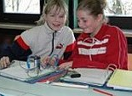
Curriculumentwicklung
Kompetenz-erwartungen
Was?
Welches Niveau?
Wofür?
Kompetenz-entwicklung
Wie?
Wann?
Womit?
Kern-lehrpläne
Schulinterne
Lehrpläne
Implementationsveranstaltung zur Einführung der Kernlehrpläne Gymnasium SI
17
Notes:
17

Slide 18
Funktionen von schulinternen Lehrplänen (SiLP)
Schulbezogene Konkretisierung der Kernlehrpläne
Instrument zur Unterrichtsentwicklung und Unterrichtsvorbereitung
Abgestimmte Konzepte zur Leistungsbewertung
Ausgestaltung von Freiräumen
Grundlage der fachlichen Arbeit im Team
Transparenz für alle am Bildungsprozess Beteiligten
Maßstab für Evaluation und Rechenschaftslegung
Implementationsveranstaltung zur Einführung der Kernlehrpläne Gymnasium SI
18
Notes:
18

Slide 19
Gliederung für einen schulinternen Lehrplan
Inhalt
1 Rahmenbedingungen der fachlichen Arbeit
2 Entscheidungen zum Unterricht
2.1 Unterrichtsvorhaben
2.2 Grundsätze der fachmethodischen und fachdidaktischen Arbeit
2.3 Grundsätze der Leistungsbewertung und Leistungsrückmeldung
2.4 Lehr- und Lernmittel
3 Entscheidungen zu fach- und unterrichtsübergreifenden
Fragen
4 Qualitätssicherung und Evaluation
Implementationsveranstaltung zur Einführung der Kernlehrpläne Gymnasium SI
19

Slide 20

Quantitativer Rahmen
Stundentafel
Implementationsveranstaltung zur Einführung der Kernlehrpläne Gymnasium SI
20

Slide 21
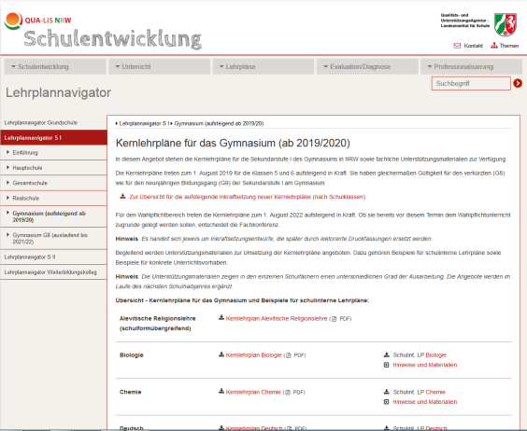
Materialien im Lehrplannavigator
Implementationsveranstaltung zur Einführung der Kernlehrpläne Gymnasium SI
21
Notes:
21

Slide 22
Pause

Slide 23
Gliederung
Merkmale der neuen Kernlehrpläne
Übergreifende Aufgaben
Schulinterne Lehrpläne
Der Kernlehrplan Kunst – Pflichtfach
Der Kernlehrplan Kunst – Wahlpflichtfach
Fachliche Unterstützungsmaterialien
Implementationsveranstaltung zur Einführung der Kernlehrpläne Gymnasium SI
23
Notes:
23

Slide 24


Die wichtigsten Kontinuitäten
alt 1993
alt 2011
neu 2019
Handlungsfelder
  Produktion
  Rezeption
  Reflexion
Kompetenzbereiche
  Produktion +
  Rezeption +
Kompetenzbereiche
  Produktion +
  Rezeption +
Der Richtlinienteil (S. 11 bis 27) der alten „Richtlinien und Lehrpläne Kunst“ von 1993 bleibt gültig!
Implementationsveranstaltung zur Einführung der Kernlehrpläne Gymnasium SI
24

Slide 25
Die wichtigsten Kontinuitäten
Bildkompetenz bleibt als globale Kompetenz erhalten.
Das Verständnis des (erweiterten) Bildbegriffes wird analog verwendet.
Die zwei Kompetenzbereiche (Produktion und Rezeption) bleiben .
Die Reflexion ist in den beiden Kompetenzbereichen integriert (+).
Das Inhaltsfeld 2 bleibt weitestgehend erhalten.
Die Überprüfungsformen haben gleiche Ansätze, wurden aber ausdifferenziert.
Zahlreiche konkretisierte Kompetenzerwartungen sind analog zum Vorgänger- KLP formuliert.
Implementationsveranstaltung zur Einführung der Kernlehrpläne Gymnasium SI
25

Slide 26
Die wichtigsten Neuerungen
Kernlehrplan
Kunst
fachliche Einbindung
MKR
fachliche Einbindung
RV Verbraucher-bildung
Stärkung der Fachlichkeit durch stärkere gegenständliche Konkretion

Slide 27
Die wichtigsten Neuerungen
Stärkung der Fachlichkeit durch stärkere gegenständliche Konkretion
Erweiterung des Inhaltsfeldes I*
Ergänzung des Inhaltsfeldes III*
* im Sinne eines erweiterten Bildbegriffes
Ausdifferenzierung der inhaltlichen Schwerpunkte
aller Inhaltsfelder
Ausweisung von mögliche Überprüfungsformen

Slide 28
Zentrale Begriffe des Kernlehrplans
Kompetenzbereiche → Systematisieren die kognitiven Prozesse (hier: Pro-duktion und Rezeption)
Inhaltsfelder → Systematisieren die Gegenstände (sind nicht mit Unterrichts-vorhaben gleichzusetzen)
IF 3
Gestaltungsfelder in Funktionszusammen-hängen
IF1
Bildgestaltung
IF 2
Bildkonzepte
Neu!
Implementationsveranstaltung zur Einführung der Kernlehrpläne Gymnasium SI
28

Slide 29
Ziele des Faches Kunst
Das Fach Kunst fördert die Entwicklung einer ästhetischen Grund- und Wertebildung sowie eine gesellschaftlich verantwortungsbewusste Teilhabe. Es befähigt so zur mündigen Gestaltung des Lebens in einer demokratischen Gesellschaft.
Implementationsveranstaltung zur Einführung der Kernlehrpläne Gymnasium SI
29

Slide 30
Ziele des Faches Kunst
die Befähigung, durch Bilder vermittelte Wirklichkeiten in ihren vielfältigen Dimensionen (biografisch, gesellschaftlich, historisch) wahrzunehmen, zu-nehmend kritisch zu reflektieren und verantwortlich mitzugestalten.
die Ausbildung individueller Erlebnis-, Vorstellungs- und Darstellungsfähig-keit als sinnstiftende Mittel zur Selbstäußerung durch Bilder, auch in sozialer, ökonomischer und ökologischer Verantwortung.
die Entwicklung der Fähigkeit zur Reflexion individueller Erfahrungen mittels Bildern, auch im Austausch mit den Erfahrungen anderer sowie die reflektierte Erschließung und aktive Teilhabe insbesondere an der ästhetisch gestalteten Umwelt und kunstgeprägten Kultur.
Implementationsveranstaltung zur Einführung der Kernlehrpläne Gymnasium SI
30

Slide 31
Bildkompetenz als übergreifende fachliche Kompetenz
Bildkompetenz befähigt Schülerinnen und Schüler zur selbstbestimmten und aktiven Teilhabe an vielfältigen Formen von Kunst und (Alltags-)Kultur aus Vergangenheit und Gegenwart, aber auch zu einem kritischen und kreativen Wahrnehmungs- und Handlungs-vermögen gegenüber der persönlichen Umwelt und der – auch multi-medial vermittelten – Alltagsrealität im inter- und intrakulturellen Zusammenhang.
MKR
Implementationsveranstaltung zur Einführung der Kernlehrpläne Gymnasium SI
31

Slide 32
Bildkompetenz als übergreifende fachliche Kompetenz
Schülerinnen und Schüler entwickeln Bild-kompetenz, indem sie lernen, gestaltete Phänomene sowohl der bildenden als auch angewandten Kunst kontextbezogen wahrzu-nehmen, zu beschreiben, zu analysieren, zu deuten, selbst zu gestalten und zu beurteilen.
Bildkompetenz bildet die Voraussetzung für selbstbestimmtes und schöpferisch-gestalte-risches sowie gesellschaftlich verantwortetes Denken und Handeln.
RV VB
Implementationsveranstaltung zur Einführung der Kernlehrpläne Gymnasium SI
32

Slide 33
Bildkompetenz als übergreifende fachliche Kompetenz
Sie befähigt zu einer individuellen verantwort-ungsvollen Haltung gegenüber der kulturellen Herkunft, religiösen Vorstellungen, sexuellen Ausrichtungen und politischen Anschauungen in einer demokratisch verfassten Gesellschaft
und - angesichts einer zunehmend von Bildern dominierten Welt - sich kritischer und reflektierter Rezeptions- und Produktionsformen bedienen zu können.
RV VB
RV VB
+
MKR
Implementationsveranstaltung zur Einführung der Kernlehrpläne Gymnasium SI
33

Slide 34
Bildkompetenz erfordert, …
eine möglichst konkrete Beziehung zur aktuellen Lebenswelt der Jugendlichen herzustellen.
Unterrichtsgegenstände aus der gesamten sinn-lich erfahrbaren, ästhetisch gestalteten Wirk-lichkeit, die sich mittels unterschiedlich gestal-teter Phänomene der Kunst und der (Alltags-) Kultur artikuliert, abzuleiten.
Lerngegenstände und Gestaltungsprozesse, die in unterschiedlichen inhaltlichen und formalen Zusammenhängen stehen und sich in vielfältigen medialen Formen zeigen.
MKR
Implementationsveranstaltung zur Einführung der Kernlehrpläne Gymnasium SI
34

Slide 35
Bildbegriff
Der Begriff „Bild“ im Fach Kunst entspricht einem fach-spezifisch erweiterten Verständnis: Er umfasst gestaltete Phänomene der Kunst und (Alltags-)Kultur als Produkte oder Prozesse.
Er beinhaltet Gestaltungen in der flächigen, räumlichen wie zeit-lichen Ausdehnung.
Der erweiterte Bildbegriff bezieht sich im Schwerpunkt auf bildnerische Gestaltungen, die auf alle sinnlich anschaulichen, gestalteten Phänomene ausgerichtet sind; darüber hinaus aber auch auf Gestaltungen, die im Sinne von Grenzüberschreitungen den Bereich des Visuellen verlassen, zeichenhaft eine Bedeutung für den Menschen haben oder in den Bereich von bildlichen Vorstellungen bzw. inneren Bildern vordringen.
Implementationsveranstaltung zur Einführung der Kernlehrpläne Gymnasium SI
35

Slide 36
Merkmale des neuen Kernlehrplans
Inhaltsfeld 1: Bildgestaltung
Inhaltliche Schwerpunkte:
      Fläche, Raum, Zeit (Dimensionen)
      Form, Material, Farbe (bildnerische Mittel)
Inhaltsfeld 2: Bildkonzepte
Inhaltliche Schwerpunkte:
      Bildstrategien
      Personale/ Soziokulturelle Bedingungen
Inhaltsfeld 3: Gestaltungsfelder in Funktionszusammenhängen
Inhaltliche Schwerpunkte:
      Malerei, Grafik, Fotografie
      Plastik, Architektur
      Film, Aktion
Neu!
erschlossen durch:
Expression
Narration
Fiktion/Vision
Dokumentation
Persuasion
Neu!
Implementationsveranstaltung zur Einführung der Kernlehrpläne Gymnasium SI
36

Slide 37
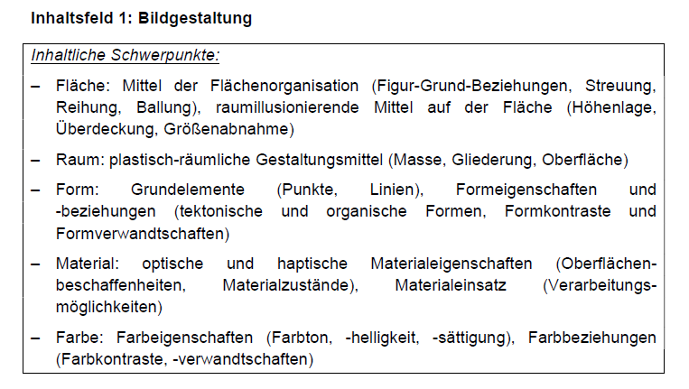
Merkmale des neuen Kernlehrplans
Beispiel für eine Ausdifferenzierung der inhaltlichen Schwerpunkte:

Slide 38
Merkmale des neuen Kernlehrplans
Erweiterung des Inhaltsfeldes 1: Bildgestaltung
  Das Inhaltsfeld Bildgestaltung bezieht sich auf die Struktur von Gestaltungen und fokussiert die Dimensionen Fläche, Raum, Zeit und die bildnerischen Mittel Form, Material und Farbe.
Implementationsveranstaltung zur Einführung der Kernlehrpläne Gymnasium SI
38

Slide 39
Merkmale des neuen Kernlehrplans
Inhaltsfeld 1: Bildgestaltung
Fläche, Raum, Zeit (Dimensionen)
  Fläche fokussiert alle gestalteten Phänomene, die sich auf einer zweidimensionalen Gestaltung im gegenseitigen Bezug in den Blick nehmen lassen.
  Raum fokussiert gestaltete Phänomene, die sich bei einer dreidimensionalen Gestaltung im gegenseitigen Bezug in den Blick nehmen lassen.
  Zeit fokussiert alle gestalteten Phänomene, die sich im Hinblick auf reale Abläufe bzw. Veränderungsprozesse im gegenseitigen Bezug in den Blick nehmen lassen und die auf unterschiedliche Weise Zeit erfahrbar machen können.
Implementationsveranstaltung zur Einführung der Kernlehrpläne Gymnasium SI
39

Slide 40
Merkmale des neuen Kernlehrplans
Neues Inhaltsfeld 3:
Gestaltungsfelder in Funktionszusammenhängen
  Das Inhaltsfeld Gestaltungsfelder in Funktionszusammenhängen bezieht sich auf die inhaltlichen Schwerpunkte Malerei, Grafik, Fotografie, Plastik, Architektur und Film bzw. Aktion.
  Erschlossen werden die inhaltlichen Schwerpunkte über die ausgewählten Funktionszusammenhänge Narration, Expression, Fiktion/Vision, Dokumentation und Persuasion.
Implementationsveranstaltung zur Einführung der Kernlehrpläne Gymnasium SI
40

Slide 41
Merkmale des neuen Kernlehrplans
Neues Inhaltsfeld 3:
Gestaltungsfelder in Funktionszusammenhängen
  Jeder Funktionszusammenhang fokussiert mögliche Aufgaben und Wirkweisen gestalteter Phänomene mit besonderem Blick auf die Bildautorin bzw. den Bildautor sowie auf die Rezipientin bzw. den Rezipienten zur Bewusstmachung von bildnerischen Wirk- und Steuerungsmechanismen in den grundlegenden Gestaltungsfeldern.
Implementationsveranstaltung zur Einführung der Kernlehrpläne Gymnasium SI
41

Slide 42
Übergeordnete und Konkretisierte Kompetenzerwartungen
Erprobungsstufe
ÜK
Produktion
Die Schülerinnen und Schüler
gestalten Bilder funktionsbezogen auf der Grundlage elementarer Kenntnisse über bildnerische Mittel und deren Wirkungszusammenhänge.
KK
Produktion
Die Schülerinnen und Schüler
unterscheiden grundlegende Möglichkeiten der Flächen-organisation (Streuung, Reihung, Ballung) im Hinblick auf ihre jeweilige Wirkung.
(Inhaltsfeld 1)
Die Schülerinnen und Schüler entwerfen und gestalten aufgabenbezogen planvoll-strukturierend und experimentierend-erkundend Bilder.
(Inhaltsfeld 2)
Die Schülerinnen und Schüler
entwickeln mit malerischen, grafischen bzw. fotografischen Ausdrucksmitteln narrative bzw. fiktionale Gestaltungskonzepte. (Inhaltsfeld 3)

Slide 43
Progression: Erprobungsstufe → Mittelstufe
Die Schülerinnen und Schüler
beschreiben eigene und fremde Bilder sachangemessen in ihren wesentlichen Merkmalen.
Die Schülerinnen und Schüler
beschreiben eigene und fremde Bilder sachangemessen, strukturiert und fachsprachlich in ihren bedeutsamen Merkmalen.
ÜK
Rezeption
Die Schülerinnen und Schüler
erklären die elementaren Mittel von Raumdarstellungen (Höhenlage, Überdeckung und Größenabnahme) hinsichtlich ihrer Räumlichkeit illusionier-enden Wirkung auf der Fläche.
(Inhaltsfeld 1)
Die Schülerinnen und Schüler
analysieren Bilder im Hinblick auf Körper- und Raumillusion (Höhenlage, Überdeckung, Maß-stabperspektive, Parallelperspek-tive sowie Ein- und Zwei-Fluchtpunkt-Pers­pektive, Farb- und Luft­pers­pektive, Licht-Schatten-Modellierung).
(Inhaltsfeld 1)
KK
Rezeption

Slide 44
Konkretisierte Kompetenzerwartungen
Beispiel für die fachliche Einbindung des MKR in der Erprobungs-stufe:
Übergeordnete Kompetenzen-Produktion:
Die Schülerinnen und Schüler
  erproben experimentell die Möglichkeiten digitaler Techniken und Ausdrucksformen, (MKR, 1.2, 4.2)
Implementationsveranstaltung zur Einführung der Kernlehrpläne Gymnasium SI
44

Slide 45
Konkretisierte Kompetenzerwartungen
Beispiele für die fachliche Einbindung des MKR in den Jahrgangs-stufen 7 bis 10:
Inhaltsfeld 2 - Produktion:
Die Schülerinnen und Schüler
    planen und realisieren – auch mit Hilfe digitaler Werkzeuge – kontext- und adressatenbezogene Präsentationen, (MKR, 1.2, 4.1, 4.2)
Inhaltsfeld 2 – Rezeption:
Die Schülerinnen und Schüler
  bewerten digital und analog erstellte Präsentationen hinsichtlich ihrer Kontext- und Adressatenbezogenheit, (MKR, 1.2, 4.1, 4.2)
Implementationsveranstaltung zur Einführung der Kernlehrpläne Gymnasium SI
45

Slide 46
Lernerfolgsüberprüfung und Leistungsbewertung
Weiterhin: Beurteilungsbereich „Sonstige Leistungen im Unterricht“ – ggf. auch auf der Grundlage der außerunterrichtlichen Vor- und Nachbereitung von Unterricht – zählen u.a.:
  gestaltungspraktische Beiträge
  mündliche Beiträge
  schriftliche Beiträge
Implementationsveranstaltung zur Einführung der Kernlehrpläne Gymnasium SI
46

Slide 47
Lernerfolgsüberprüfung und Leistungsbewertung
Mögliche Überprüfungsformen
Produktion
Gestaltungspraktische Versuche
Gestaltungspraktische Entwürfe
Gestaltungspraktische Prozessdokumentationen
Gestaltungspraktische Problemlösungen / Bildgestaltungen
Reflexionen über Arbeitsprozesse und/oder Endprodukte
Präsentationen
Kurze schriftliche Übungen („Tests“)
Implementationsveranstaltung zur Einführung der Kernlehrpläne Gymnasium SI
47

Slide 48
Lernerfolgsüberprüfung und Leistungsbewertung
Mögliche Überprüfungsformen
Rezeption
Skizze
Beschreibung von Bildern
Produktive Rezeptionsverfahren
Analyse von Bildern
Interpretation von Bildern
Interpretation von Bildern im Zusammenhang mit bildexternen Quellen
Kurze schriftliche Übungen („Tests“)
Implementationsveranstaltung zur Einführung der Kernlehrpläne Gymnasium SI
48

Slide 49
Pause

Slide 50
Gliederung
Merkmale der neuen Kernlehrpläne
Übergreifende Aufgaben
Schulinterne Lehrpläne
Der Kernlehrplan Kunst – Pflichtfach
Der Kernlehrplan Kunst – Wahlpflichtfach (WP II)
Fachliche Unterstützungsmaterialien
Implementationsveranstaltung zur Einführung der Kernlehrpläne Gymnasium SI
50
Notes:
50

Slide 51
Das Wahlpflichtfach (WP II)
Der Wahlpflichtbereich Kunst leistet innerhalb des Fächerkanons der Sekundarstufe I seinen Beitrag zur persönlichen Entwicklung ästhetischer Sensibilität sowie Offenheit, kreativen und imaginativen Potenzials, individuellen Ausdruckvermögens sowie kultureller Identität.
Er dient der vertiefenden Vermittlung einer ästhetischen Grund- und Wertebildung sowie eine gesellschaftlich verantwortungsbewusste Teilhabe.
Implementationsveranstaltung zur Einführung der Kernlehrpläne Gymnasium SI
51
Notes:
51

Slide 52
Ziele des Wahlpflichtfaches (WPII) sind . . .
  die Ausbildung individueller Vorstellungs- und Darstellungsfähigkeit als sinnstiftendes Mittel der Selbstäußerung,
  die reflektierte Erschließung und aktive Teilhabe an der ästhetisch gestalteten Umwelt und kunstgeprägten Kultur,
  die Ausbildung von Kompetenzen, die für ein späteres Agieren in kunstbezogenen und kunstaffinen persönlichen und beruflichen Anwendungsfeldern von Bedeutung sein können.
Implementationsveranstaltung zur Einführung der Kernlehrpläne Gymnasium SI
52
Notes:
52

Slide 53
Ziele des Wahlpflichtfaches
Aufgabe des Wahlpflichtfaches:
  Das eigene schöpferisch-gestalterische Handeln bzw. das Gestalten im Wahlpflichtbereich Kunst ist nicht nur ergebnis-, sondern in ganz besonderem Maße prozessorientiert angelegt.
Implementationsveranstaltung zur Einführung der Kernlehrpläne Gymnasium SI
53
Notes:
53

Slide 54
Ziele des Wahlpflichtfaches
Aufgabe des Wahlpflichtfaches:
  Gemäß dem Bildungsauftrag des Gymnasiums leistet das Wahlpflichtfach Kunst einen Beitrag dazu, den Schülerinnen und Schülern eine vertiefte Allgemeinbildung zu vermitteln und sie entsprechend ihren Leistungen und Neigungen zu befähigen, nach Maßgabe der Abschlüsse in der Sekundarstufe II ihren Bildungsweg an einer Hochschule oder in berufsqualifizierenden Bildungsgängen fortzusetzen.
  Die interdisziplinäre Verknüpfung von Schritten einer kumulativen Kompetenzentwicklung, inhaltliche Kooperationen mit anderen Fächern und Lernbereichen sowie außerschulisches Lernen und Kooperationen mit außerschulischen Partnern können sowohl zum Erreichen und zur Vertiefung der jeweils fachlichen Ziele als auch zur Erfüllung übergreifender Aufgaben beitragen.
Implementationsveranstaltung zur Einführung der Kernlehrpläne Gymnasium SI
54
Notes:
54

Slide 55
Ziele des Wahlpflichtfaches
Aufgabe des Wahlpflichtfaches:
  Der Kunstunterricht im WP-Bereich fördert insbesondere kreative und innovative Denk- und Verfahrensweisen. Strategien der Arbeits- und Berufswelt (z.B. Projektmanagement) werden sowohl in vorgegebenen als auch in zunehmend selbstständig zu entwickelnden und zu evaluierenden Aufgaben angebahnt und ausgebildet. Dabei sollten diese möglichst eine konkrete Beziehung zur aktuellen Lebenswelt der Jugendlichen sowie zur Berufswelt herstellen. Kreativität und Fantasie werden als eigenständige Größen gefördert und ihr übergreifendes Innovationspotential gewürdigt und entwickelt.
Implementationsveranstaltung zur Einführung der Kernlehrpläne Gymnasium SI
55
Notes:
55

Slide 56
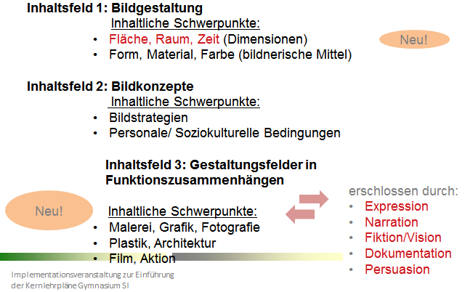
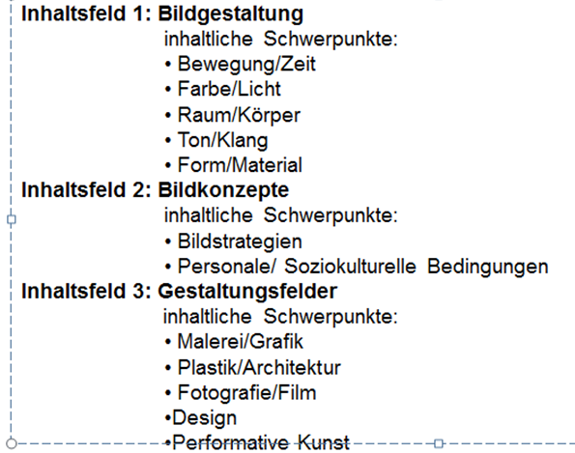
Pflichtfach vs. Wahlpflichtfach
< Pflichtfach
Wahlpflichtfach >
Implementationsveranstaltung zur Einführung der Kernlehrpläne Gymnasium SI
56
Notes:
56

Slide 57
Auswahlmodus
Das Wahlpflichtfach als selbstständiges und kombiniertes Fach
Das Wahlpflichtfach Kunst kann als selbstständiges WP-Fach oder in der Kombination mit einem weiteren Fach unterrichtet werden. Dabei sind jeweils die Kompetenzbereiche und die drei Inhaltsfelder (vgl. Kap. 2.1) sowie die übergeordneten Kompetenzerwartungen (vgl. Kap 2.3) obligatorisch.
Implementationsveranstaltung zur Einführung der Kernlehrpläne Gymnasium SI
57

Slide 58
Auswahlmodus
Das Wahlpflichtfach als selbstständiges Fach
Im selbstständigen Wahlpflichtfach sind drei der inhaltlichen Schwerpunkte aus Inhaltsfeld 1 in Kombination mit mindestens drei inhaltlichen Schwerpunkten des Inhaltsfeldes 3 auszuwählen. Inhaltsfeld 2 ist in seiner Gesamtheit verbindlich.
Implementationsveranstaltung zur Einführung der Kernlehrpläne Gymnasium SI
58

Slide 59
Auswahlmodus
Das Wahlpflichtfach als kombiniertes Fach
Im kombinierten Wahlpflichtfach Kunst sind mindestens zwei der inhaltlichen Schwerpunkte aus Inhaltsfeld 1 in Kombination mit zwei inhaltlichen Schwerpunkten bzw. Handlungsfeldern des Inhaltsfeldes 3 auszuwählen. Inhaltsfeld 2 ist in seiner Gesamtheit verbindlich.
Implementationsveranstaltung zur Einführung der Kernlehrpläne Gymnasium SI
59

Slide 60
Lernerfolgsüberprüfung und Leistungsbewertung
Beurteilungsbereich „Schriftliche Arbeiten“
Schriftliche Arbeiten dienen der schriftlichen Überprüfung von Kompetenzen.
Für den Einsatz in schriftlichen Arbeiten können Überprüfungsformen – ggf. auch in Kombination – in Betracht kommen. Zur Schaffung einer angemessenen Transparenz erfolgt die Bewertung der schriftlichen Arbeiten kriteriengeleitet. Einmal im Schuljahr kann gem. APO SI eine schriftliche Arbeit durch eine andere, in der Regel schriftliche, in Ausnahmefällen auch gleichwertige nicht schriftliche Leistungsüberprüfung ersetzt werden.
Implementationsveranstaltung zur Einführung der Kernlehrpläne Gymnasium SI
60

Slide 61
Lernerfolgsüberprüfung und Leistungsbewertung
Beurteilungsbereich „Schriftliche Arbeiten“
Mögliche Aufgabentypen:
Bildnerische Gestaltung mit schriftlicher Erläuterung
Analyse und Deutung von bildnerischen Gestaltungen (entweder am Einzelwerk oder im Werkvergleich und unter Einbeziehung von Texten)
Weitere geeignete Aufgabentypen :Bildnerische Gestaltung mit schriftlicher Erläuterung als Hausarbeit (Individualleistung, ohne Präsentation),
Gestaltung eines umfangreichen Gemeinschaftswerks, in welchem individuelle Teilleistungen explizit erkennbar, abrufbar und vergleichbar sind (mit Präsentation und schriftlichen Erläuterungen)
Implementationsveranstaltung zur Einführung der Kernlehrpläne Gymnasium SI
61

Slide 62
Pause

Slide 63
Gliederung
Merkmale der neuen Kernlehrpläne
Übergreifende Aufgaben
Schulinterne Lehrpläne
Der Kernlehrplan Kunst – Pflichtfach
Der Kernlehrplan Kunst – Wahlpflichtfach
Fachliche Unterstützungsmaterialien
Implementationsveranstaltung zur Einführung der Kernlehrpläne Gymnasium SI
63
Notes:
63

Slide 64
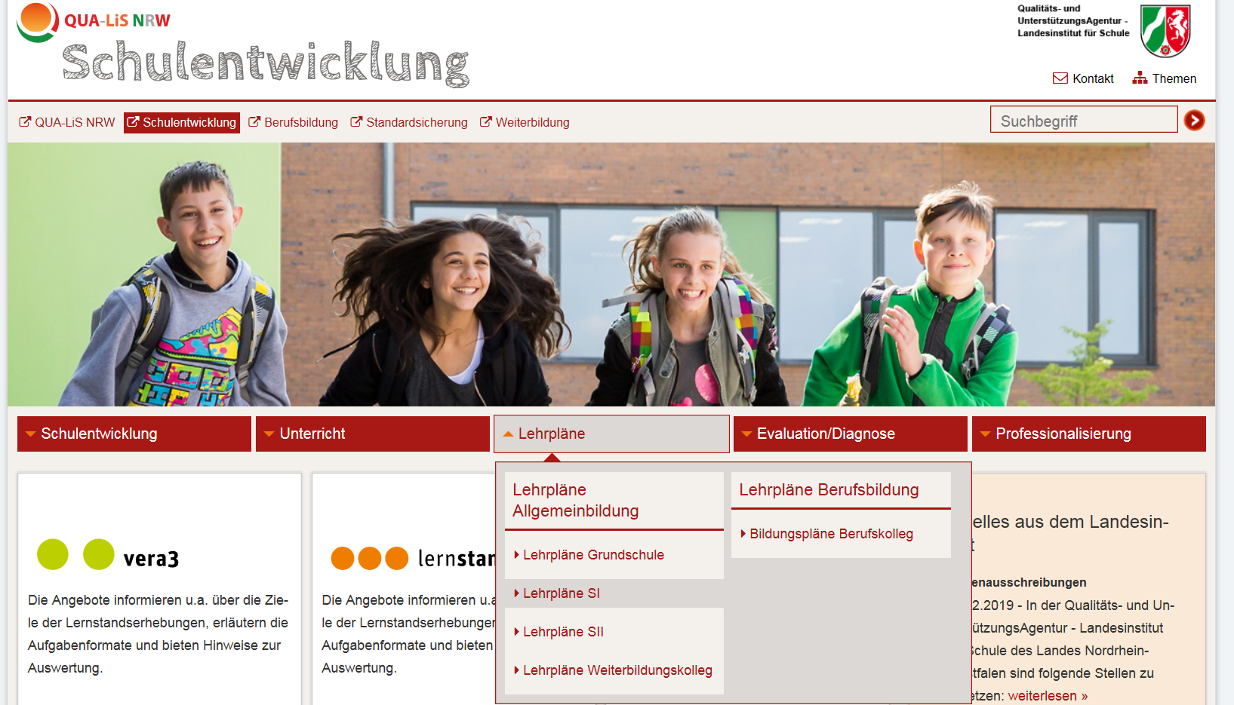
Unterstützungsangebote
64

Slide 65
Unterstützungsangebote
Im Lehrplannavigator finden Sie vor den Sommerferien
die gültigen Endfassungen der Kernlehrpläne Kunst für die Sekundarstufe I und den Wahlpflichtbereich des Gymnasiums
den beispielhaften schulinternen Lehrplan,
die aktualisierte landesweite PPT-Präsentation,
weitere Unterstützungsmaterialien.
65

Slide 66
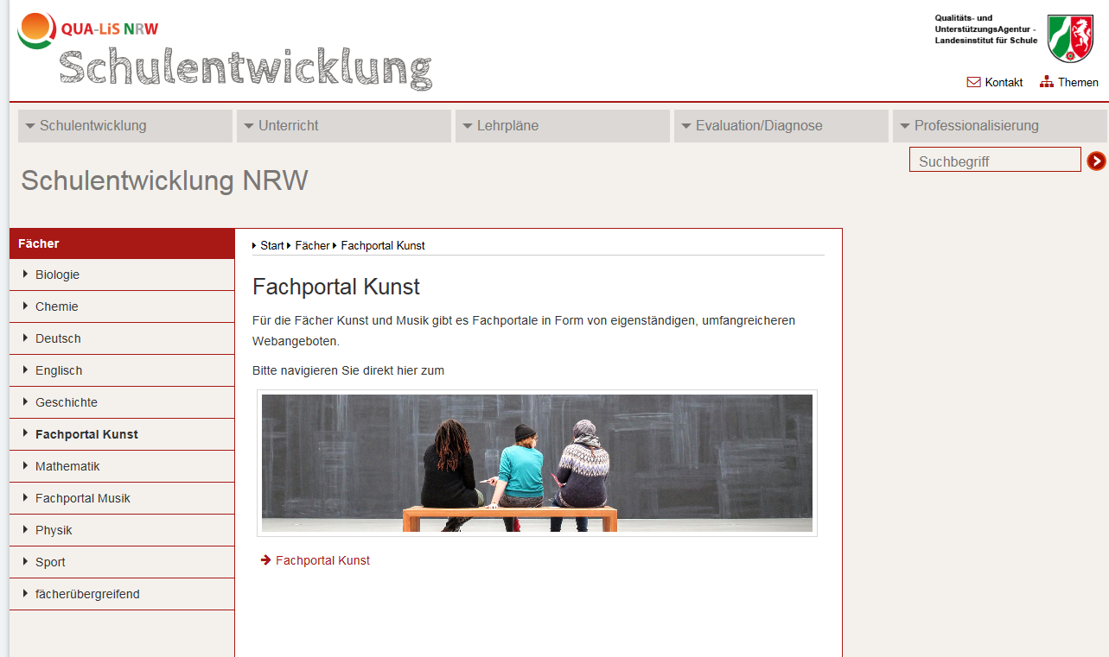
Unterstützungsangebote
http://url.nrw/fachportal_kunst

Slide 67
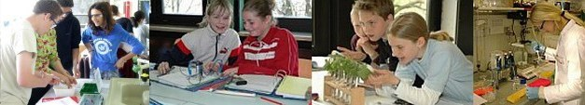
Herzlichen Dank für Ihre Aufmerksamkeit!
Implementationsveranstaltung zur Einführung der Kernlehrpläne Gymnasium SI
67
Notes:
67

